Slide 1
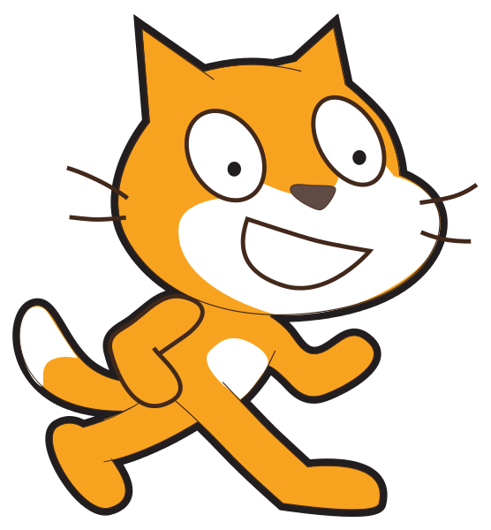


Zadanie 2
Interakcja z innymi elementami

Slide 2
Wskazówki
Wykonaj wszystkie ćwiczenia krok po kroku.
W ćwiczeniach możesz posiłkować się wydrukowanymi kartami (Scratch Cards).
Jeśli potrzebujesz pomocy, poproś prowadzącego.

Slide 3


Krok 1. Ułóż labirynt z klocków
Stwórz nowego duszka wybierając przycisk Paint new sprite. Nazwij go Labirynth.
Zaimportuj grafikę z klockami przyciskiem Upload costume from file i wybierz plik level1.svg.
Możesz w dowolny sposób poukładać klocki (możliwe po wcześniejszym zaznaczeniu klocków i wciśnięciu przycisku Ungroup)

Slide 4
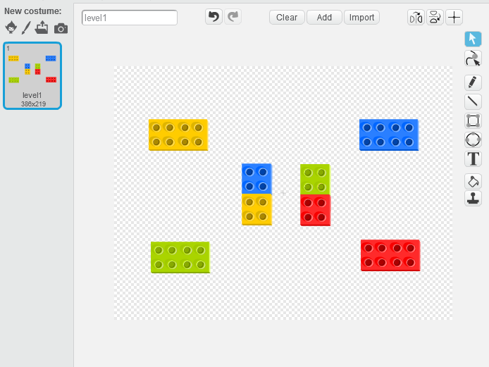
Krok 1. Ułóż labirynt z klocków
Spróbuj poruszać kotem. Przechodzi przez śiany?

Slide 5



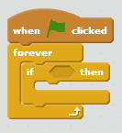
Krok 2. Zablokuj przechodzenie przez ściany
Zaznacz duszka Cat.
Z Events na panelu Scripts wybierz (chcemy aby skrypt się uruchomił po kliknięciu zielonej flagi)
Z Control wybierz blok (chcemy aby jakeś polecenie wykonywało się cały czas)
Wewnątrz poprzedniego bloku dodaj blok (chcemy sprawdzić jakiś warunek)

Slide 6


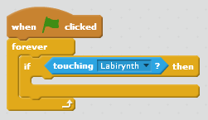
Krok 2. Zablokuj przechodzenie przez ściany
Z grupy Sensoring przeciągnij blok
Kliknij strzałkę obok słowa touching i wybierz Labirynt
Przeciągnij blok touching i upuść go na poprzednim bloku za słowem if (będziemy sprawdzać czy nasz kotek dotknął dowolny element labiryntu).

Slide 7

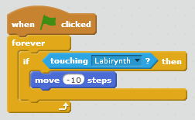
Krok 2. Zablokuj przechodzenie przez ściany
Z grupy Motion przeciągnij blok do środka bloku if Zmień wartość na -10 (kotek po dotknięciu elementu labiryntu cofnie się 10 kroków do tyłu)
Po kliknięciu zielonej flagi sprawdź jak porusza się kot po labiryncie.
Spróbuj dodać dźwięk gdy kot dotyka labiryntu.
Z grupy Motion przeciągnij blok do środka bloku if Zmień wartość na -10 (kotek po dotknięciu elementu labiryntu cofnie się 10 kroków do tyłu)
Po kliknięciu zielonej flagi sprawdź jak porusza się kot po labiryncie.
Spróbuj dodać

Slide 9




